Slide 1
The MICROBIOTA
…The hottest area in
Biomedicine…
Eric Topol MD
Medscape Editor in chief
Junio 21 2016
X. Páez. Facultad Medicina. ULA 2019

Slide 2
Introducción
Microbiota y Salud/Enfermedad
Prevención y Terapéutica
Conclusiones
I
II
III
IV
Ximena Páez
Lab. Fisiología de la Conducta
Facultad de Medicina ULA
2015-2019

Slide 3
Introducción
A. Definiciones, proyectos y características microbiota
B. Microbioma Intestinal
Microbiota Intestinal y Salud/Enfermedad
A. Mecanismos en Salud y Enfermedad
B. Microbioma Intest. y Enf. asociadas
Prevención y Terapéutica
A. General
B. Por Enfermedad
Conclusiones
I
II
III
IV
X. Páez. Facultad Medicina. ULA 2019

Slide 4
III
Prevención y Terapéutica
A. Generales tratamientos
A1. Prebióticos, Probióticos,
Simbióticos
A2. Postbióticos, Transplante fecal.
Terapéutica racional
B. Efectos de microbiota sobre
agentes terapéuticos
Quimioterapia, Inmunoterapia
C. Terapias novedosas en algunas enfermedades
Sigue…
X. Páez. Facultad Medicina. ULA 2019

Slide 5
IIIA2
Terapia
Postbióticos
Productos bacterianos no viables o productos intermedios del metabolismo de microorganismos probióticos que tienen actividad biológica en el hospedero.
Secretados por bacterias vivas o liberados después de lisis bacteriana. Ejemplos: ácidos grasos de cadena corta (SCFAs), péptidos antimicrobianos (AMPs), enzimas que permiten a las bacterias probióticos digerir carbohidratos; vitaminas B, vitamina K; proteínas de la superficie celular.
Moléculas de señalización con acciones antiinflamatorias, inmunomodulatorias, antiobesogénica,antioxidantes y otras, que pueden contribuir a mejorar la salud del hospedero.
Prebióticos y postbióticos son alternativas potenciales o adjuntas a la administración de probióticos.
J.E. Aguilar-Toalá et al. Postbiotics: An evolving term within the functional foods field .Trends in Food Science & Technology March 2018 75 DOI: 10.1016/j.tifs.2018.03.009
X. Páez. Facultad Medicina. ULA 2019

Slide 6
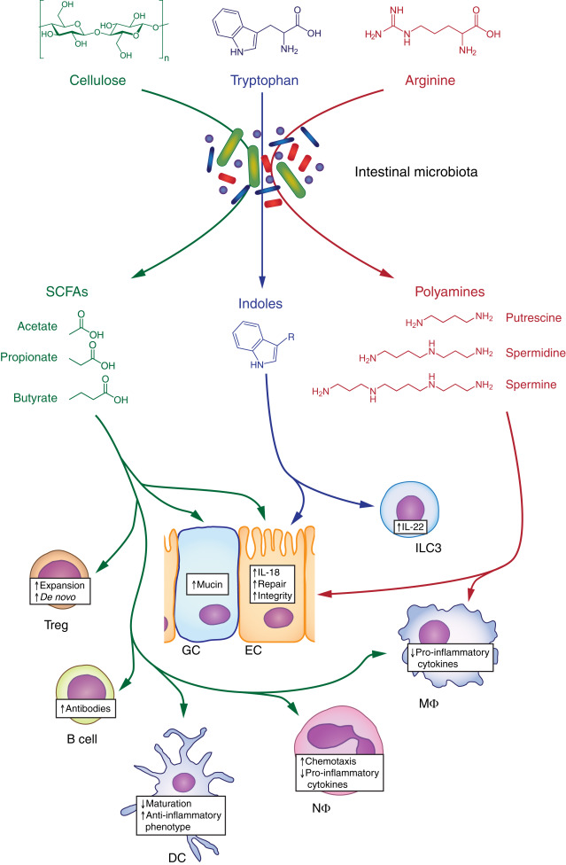
IIIA2
Celulosa
Triptófano
Arginina
Terapia
Postbióticos
Microbiota
intestinal
Metabolitos producidos
por el Microbiota a partir de la Dieta
SCFA
Derivados indólicos
Poliaminas
SCFAs
Poliaminas
Indoles
Eje intestino -
microbiota -
sistema inmune
ILC3
C.Treg
C. goblet
C. epitelial
ILC3: c.linfoide innata tipo3
Treg: c.T reguladora.
Macrófago
C. “B”
TS. Postler, S. Ghosh Understanding the Holobiont: How Microbial Metabolites Affect Human Health and Shape the Immune System. Cell Metabolism 2017; 26: 112-130
Neutrófilo
C. dendrítica
X. Páez. Facultad Medicina. ULA 2019

Slide 7
IIIA2
Metabolitos Inmunomoduladores producidos por Microbiota a partir de la Dieta
Terapia
Postbióticos
Polisacáridos como celulosa no pueden ser digeridos por enzimas del hospedero, son metabolizados por microbiota intestinal a SCFAs que ejercen una plétora de efectos antinflamatorios:
Inducir la expansión y diferenciación de novo de c. Treg; Aumentar la función de la barrera de la mucosa intestinal a través de c. goblet caliciformes y epiteliales; Facilitar la producción de anticuerpos por c. B; Inhibir la maduración de c. dendríticas; Promover un fenotipo antiinflamatorio; Reducir la producción de CK proinflamatorias por c. inmunes innatas.
Trp es degradado a Derivados Indólicos que promueven función de barrera epitelial, Ej: por apoyar mantenimiento de c. linfoides innatas tipo 3, que son productoras primarias de IL-22.
Arg es metabolizada a Poliaminas, que promueven integridad del epitelio intestinal y reducen la produción de CK proinflamatorias por los macrófagos.
T. Siegmund Postler, S. Ghosh Understanding the Holobiont: How Microbial Metabolites Affect Human Health and Shape the Immune System. Cell Metabolism 2017; 26: 112-130
X. Páez. Facultad Medicina. ULA 2019

Slide 8
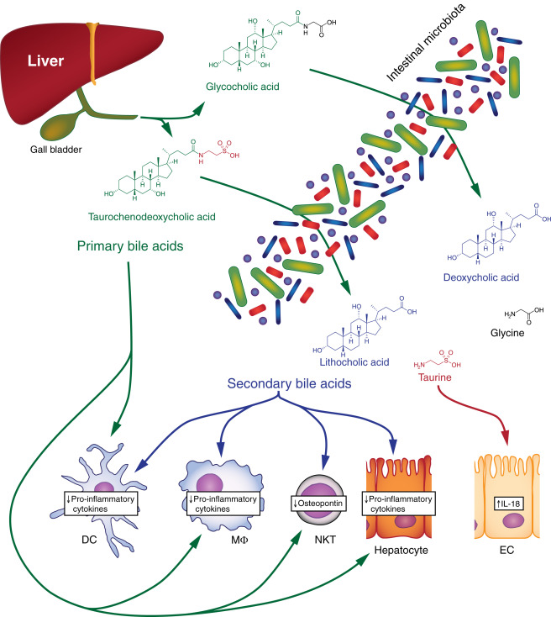
IIIA
Terapia
Postbióticos
Ac. glicocólico
Microbiota
intestinal
Ac. tauroquenodeoxicólico
Metabolitos producidos
por el Hospedero y modificados por el
Microbiota
Ac. Biliares Primarios
pasan a Ac. Biliares
Secundarios
Ac. Biliares
Primarios
Ac. deoxicólico
Ac. litocólico
Ac. Biliares
Secundarios
Taurina
Eje intestino -
microbiota -
sistema inmune
C. dendrítica
Macrófago
NKT
Hepatocito
C. epitelial
TS. Postler, S. Ghosh Understanding the Holobiont: How Microbial Metabolites Affect Human Health and Shape the Immune System. Cell Metabolism 2017; 26: 112-130
X. Páez. Facultad Medicina. ULA 2019

Slide 9
IIIA
Metabolitos inmunomoduladores producidos por hospedero y modificados por microbiota
Terapia
Postbióticos
Ácidos Biliares Primarios cómo el Ac. Cólico y Quenodesoxicólico, son sintetizados por en el hígado y conjugados con glicina o taurina antes de su secreción en el duodeno.
En intestino, los ac. Bil. Primarios son convertidos por el microbiota en Ácidos Biliares Secundarios, como Ac. Desoxicólico y Ac. Litocólico, a través de un proceso que implica desconjugación y deshidroxilación.
Ac. Bil. primarios y secundarios pueden inhibir la secreción de CK proinflamatorias por macrófagos, c. dendríticas y hepatocitos, así como también la producción de osteopontin por c. “T” NK.
Durante la desconjugación, se libera taurina libre dentro de la luz, donde puede promover la integridad de la mucosa epitelial por aumentar la producción autocrina de IL-18.
T. Siegmund Postler, S. Ghosh Understanding the Holobiont: How Microbial Metabolites Affect Human Health and Shape the Immune System. Cell Metabolism 2017; 26: 112-130
X. Páez. Facultad Medicina. ULA 2019

Slide 10
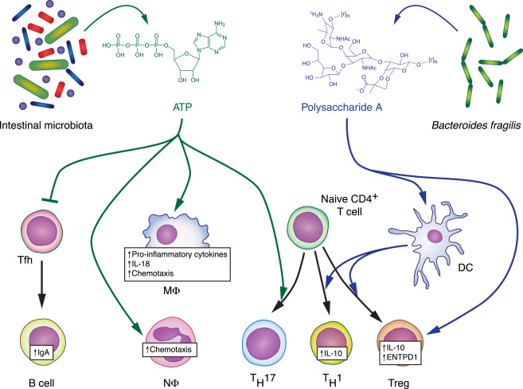
IIIA
Microbiota
intestinal
Terapia
Postbióticos
Metabolitos sintetizados
de Novo por Microbiota
ATP
Polisacárido A
ATP
Polisacárido A
c. T naive CD4⁺
Eje intestino -
microbiota -
sistema inmune
Tfh
Macrófago
c. dendrítica
Tfh, c.T ayudadora folicular;
Treg, c. T reguladora
TH1, c. T ayudadora 1
c. “B”
Neutrófilo
Th17
TH1
Treg
TS. Postler, S. Ghosh Understanding the Holobiont: How
Microbial Metabolites Affect; Human Health and Shape the Immune System. Cell Metabolism 2017 26: 112-130
X. Páez. Facultad Medicina. ULA 2019

Slide 11
IIIA
Terapia
Postbióticos
Metabolitos inmunomoduladores sintetizados de Novo por Microbiota
ATP extracelular secretado por bacterias intestinales tiene efectos pro y antinflamatorio. Mientras que promueve secreción de CK proinflamatorias, quimotaxis, y diferenciación de C. T naïve en c. TH17, también inhibe la liberación de IgA a la luz intestinal por reducir el número de c. TH foliculares que activan a c. B.
Polisacárido A es producido por la bacteria intestinal Bacteroides fragilis. Promueve la producción la CK antinflamatoria IL-10 por c. T directamente e indirectamente por c. dendríticas.
T. Siegmund Postler, S. Ghosh Understanding the Holobiont: How Microbial Metabolites Affect Human Health and Shape the Immune System. Cell Metabolism 2017; 26: 112-130
X. Páez. Facultad Medicina. ULA 2019

Slide 12
IIIA
Terapia
General
Postbióticos
Son los productos metabólicos generados por el microbiota en el intestino
Generación de postbioticos específicos, ácidos grasos por enterobacterias
Efectos promotores de salud particularmente metabolitos ácidos grasos en el hospedero
http:// newatlas.com/postbiotics-gut-bacteria—microbiome.fecal—metabolome54825
¡¡¡Futuro!!!
X. Páez. Facultad Medicina. ULA 2019

Slide 13
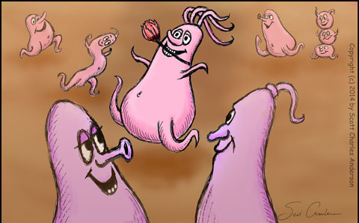
IIIA
Terapia
General
¡Su felicidad es infecciosa!
http://notchbynotch.com/happy-diet/
Psicobióticos
Un organismo vivo que cuando es ingerido en cantidades adecuadas produce un efecto beneficioso en la salud en pacientes psiquiátricos
TG Dinan, C Stanton, JF Cryan. Review biologycal Psychiatry 2013. Psychobiotics: a novel class of Psychotropic
T. Dinan. Microbiome, brain and behavior. https://www.youtube.com/watch?v=fRrje-F35A0
X. Páez. Facultad Medicina. ULA 2019

Slide 14
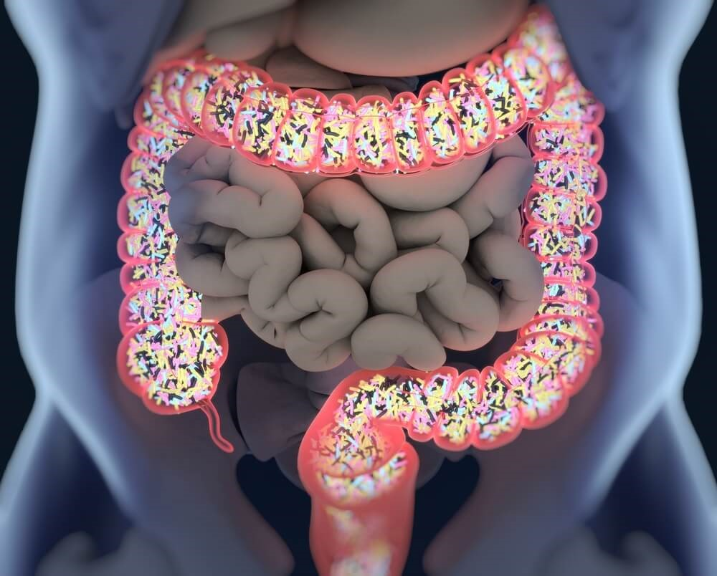
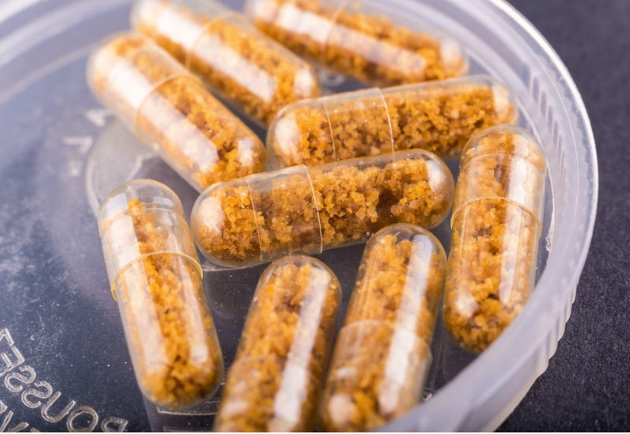
IIIA
Terapia
¡Tratamientos
Innovadores!
C. Rodríguez Hernández. No Guts, No Glory: How Microbiome Research is Changing Medicine. 22/01/2019 https://labiotech.eu/features/gut-microbiome-research/

Slide 15
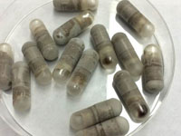
IIIA
Terapia
Transplante
fecal
Transplante de Microbiota Fecal
de individuos sanos
http://thepowerofpoop.com/2013-year-microbiome/
Tratamiento de
Infección Recurrente
por C. difficile
http://www.youtube.com/watch?feature=player_embedded&v=MUhJoTF6ZMc
X. Páez. Facultad Medicina. ULA 2019

Slide 16

IIIA
Terapia
Transplante
fecal
Infusión duodenal de heces de donante sano en
infección recurrente de Clostridium difficile
p$<$0.001
p< 0.001
p= 0.008
p= 0.003
93.8
81.3
Porcentaje curado sin recaída
30.8
23.1
E. Van Nood et al. Duodenal Infusion of Donor Feces for Recurrent Clostridium difficile. NEJM 2013; 368: 407-415.
X. Páez. Facultad Medicina. ULA 2019

Slide 17
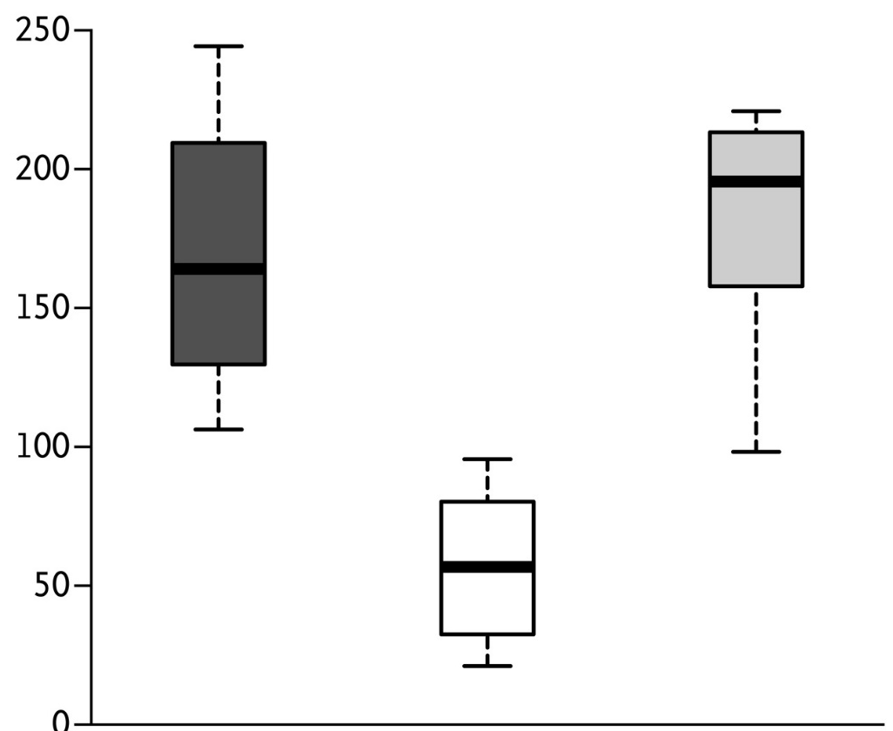
IIIA
Diversidad del microbiota en pacientes, antes y después de transplante fecal, vs. donantes
Terapia
Transplante
fecal
Pacientes
Donantes
Después infusión
Índice Recíproco de Simpson
Antes infusión
Diversidad de microbiota expresada como Índice Recíproco de Simpson de Diversidad en muestras fecales obtenidas antes y 14 días después de 1era. infusión de heces de donante comparada con la de sus donantes. Valores altos del Indice indican mayor diversidad.
E. Van Nood et al. Duodenal Infusion of Donor Feces for Recurrent Clostridium difficile. NEJM 2013; 368: 407-415.
X. Páez. Facultad Medicina. ULA 2019

Slide 18
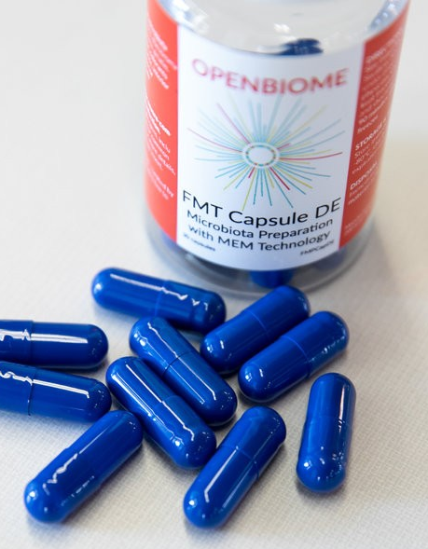
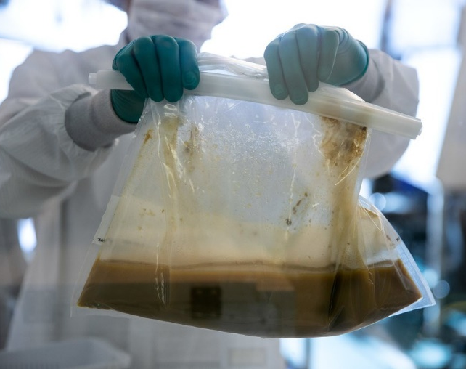
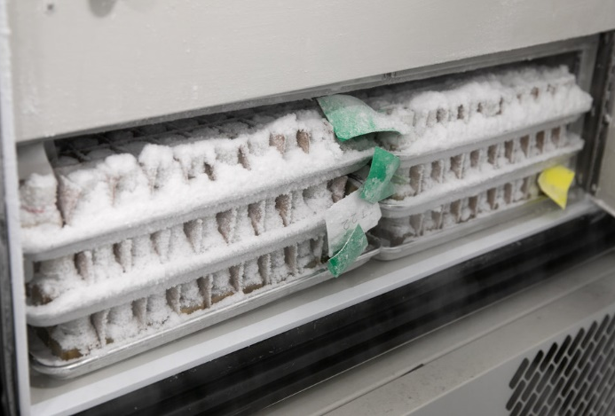
IIIA
Terapia
Transplante
microbiota fecal
Material fecal donado en el medio del procesamiento
Transplante oral microbiota fecal de product hecho en OpenBiome, un banco de heces, público no comercial en USA
Muestras procesadas congeladas
https://www.nytimes.com/2019/03/03/health/fecal-transplants-fda-microbiome.html
X. Páez. Facultad Medicina. ULA 2019

Slide 19
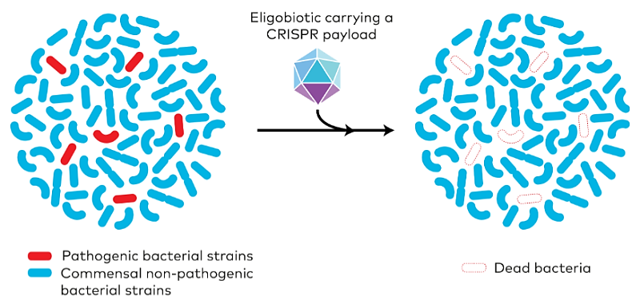
Eligobiótico llevando
una carga de CRISPR
IIIA
Terapia
Novedosa
Eligobiótico
Cepas bacterianas patogénicas
Cepas bacterianas no patogénicas comensales
Bacterias muertas
Una forma de llegar al microbioma es usar virus bacteriófagos que han evolucionado por millones de años para solo infectar y matar muy específicas cepas de bacterias.
Esta estrategia es usada por EpiBiome en US y BiomX en Israel, pero Eligo Bioscience en Francia va un paso más allá. La compañia usa virus para llevar dentro de la bacteria, la herramienta CRISPR/Cas9 que edita genes.
Una vez dentro, CRISPR mata la bacteria por cortar su ADN, pero solo cuando una secuencia específica de ADN está presente en el microorganismo.
Así, aun dentro de la misma cepa bacteriana, solo las que llevan el gen que causa la enfermedad es eliminado.
C. Rodríguez Hernández. No Guts, No Glory: How Microbiome Research is ChangMing edicine. 22/01/2019 https://labiotech.eu/features/gut-microbiome-research/
X. Páez. Facultad Medicina. ULA 2019

Slide 20
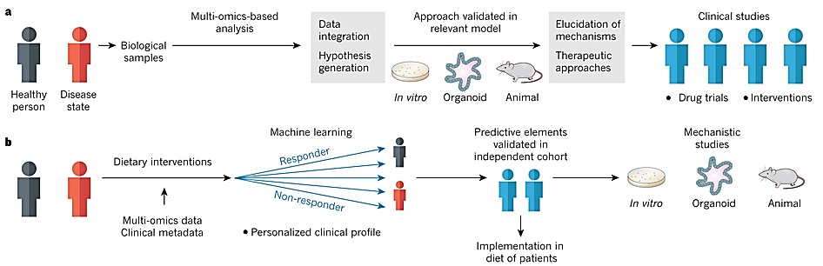
IIIA
Estrategias para modular el microbiota para mejorar la salud
Terapia
General
Enfoque
validado
en modelo
relevante
A.
Análisis
multiómicos
Estudios clínicos
Integración
data
Generación
hipótesis
Dilucidación
Mecanismos
Enfoques
terapéuticos
Muestras
biológicas
Sano
Enfermo
B.
Elementos predictivos
validados en cohorte
independiente
Intervenciones
dietéticas
Estudios mecanísticos
Data multioómica
Metadata clínica
Perfil clínico
personalizado
Implementación en
dieta de pacientes
JL. Sonnenburg, F. Bäckhed. Diet–microbiota interactions as moderators of human metabolism . En
Nature insight. Intestinal microbiota in health and disease. Nature 2016; 535:56-64
X. Páez. Facultad Medicina. ULA 2019

Slide 21
IIIA
Terapia
General
Estrategias para modular el microbiota para mejorar la salud
A. Coleccción y comparación de data multi-omica de sanos y de afectados por alteraciones metabólicas implica diversos genes, vías y moléculas como blancos potenciales para intervención.
Modelos experimentales relevantes (in vitro, modelos organoides o animales) se usan para dilucidar los mecanismos subyacentes y probar enfoques terapéuticos para modular el microbiota sobre el cual yacen los fundamentos para estudios de intervención o ensayos de drogas en humanos.
JL. Sonnenburg, F. Bäckhed. Diet–microbiota interactions as moderators of human metabolism . En
Nature insight. Intestinal microbiota in health and disease. Nature 2016; 535:56-64
X. Páez. Facultad Medicina. ULA 2019

Slide 22
IIIA
Estrategias para modular el microbiota intestinal para mejorar la salud
Terapia
General
B. Estudios en humanos pueden ser un punto de inicio para la identificación de estrategias para modular el microbiota a través de componentes de la dieta, los cuales son considerados generalemnte intervenciones “seguras”.
Algoritmos que procesan data, como máquinas de aprendizaje, pueden usarse para identificar aspectos del perfil clínico de individuos (incluyendo data sobre microbiota) que ayudan a predecir la respuesta de otros a las intervenciones.
Después de validación de esos elementos predictivos en cohortes independientes, la mayor intervención puede determinarse y luego implementarla para mejorar la salud humana.
JL. Sonnenburg, F. Bäckhed. Diet–microbiota interactions as moderators of human metabolism . En
Nature insight. Intestinal microbiota in health and disease. Nature 2016; 535:56-64
X. Páez. Facultad Medicina. ULA 2019

Slide 23
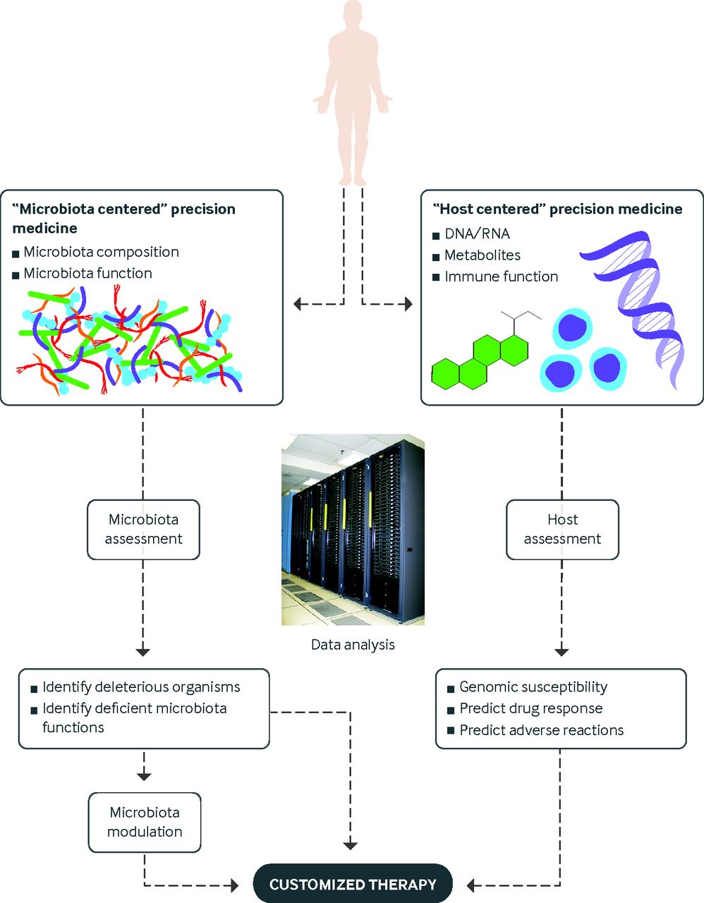
IIIA
Medicina precisión
“Hospedero centrada”
ADN/ARN
Metabolitos
Función inmune
Terapéutica
Racional
Medicina precisión
“Microbiota centrada”
M. Composición
M. Función
Evaluación
Microbiota
Evaluación
Hospedero
Análisis datos
Identificar microorg.
deletéreos
Identificar funciones
deficientes microbiota
Susceptibilidad genómica
Predecir respuesta a drogas
Predecir reacciones adversas
Modulación
Microbiota
Terapia
Individual
VB. Young. The role of the microbiome in human health and disease: an introduction for clinicians. BMJ 2017;356:j831
X. Páez. Facultad Medicina. ULA 2019

Slide 24
IIIA
Terapéutica Racional
Estrategia
Racional y ejemplo
Antibióticos
Bacteriófagos
Probióticos (una sola especie)
Múltiples especies/
comunidades diseñadas
Prebióticos
Atacar miembros específicos o grupos de microbiota y suprimirlos permitiendo expansión de especies deseables.
Ej. sobrecrec. bact. intest. delg. (SIBO), encefalopatía hepática.
Usar virus de bacterias que ocurren naturalmente para atacar miembros específicos de una comunidad que esta alterada o llevando acabo procesos patogénicos.
Ej. Terapia dirigida a patógeno para preservar microbiota de daño colateral.
Reemplazar un microorganismo ausente y una función ausente con otro microorganismo.
Ej. Saccharomyces boulardi para prevenir diarrea asociada con antibiótico
Como con una sola especie de probióticos usa una colección de org.
para reemplazar una función perdida en el microbioma.
Ej. heces derivadas de comunidades, multiespecies.
Suplir comida compleja con frecuencia carbohidratos, no digerible por hospedero para estimular específicos miembros de microbiota. El prebiótico es ser metabolizado por microbiota a compuestos beneficiosos para el hospedero.
Ej. inulina, almidones resistentes.
VB. Young. The role of the microbiome in human health and disease: an introduction for clinicians. BMJ 2017;356:j831
X. Páez. Facultad Medicina. ULA 2019

Slide 25
IIIA
Terapéutica Racional
Estrategia
Racional y ejemplo
Simbióticos
Terapia nutricional
Reemplazo de comunid.
“restauración microbiota”
Suplir un complejo de microbio o microbios junto con prebiótico a ser usado por esos microrganismos para reemplazar una función perdida en un microbioma.
Rediseño completo de una dieta para promover comunidades y función beneficiosas.
Ej. Dieta baja en FODMAP para IBS. Exclusiva terapia nutricional enteral para IBD.
Para restaurar un microbiota “deficiente”, colectar un microbiota presumiblemente normal de persona sana y administrar a paciente.
Ej. transplante fecal.
FODMAP: fermentables oligosacáridos, disacáridos, monosacáridos y polifenoles
IBS: síndrome intestino irritable
IBD: enfermedad inflamatoria intestinal
VB. Young. The role of the microbiome in human health and disease: an introduction for clinicians. BMJ 2017;356:j831
X. Páez. Facultad Medicina. ULA 2019

Slide 26
IIIB
Terapia
Efectos de Microbiota en Respuestas
del Hospedero a Agentes Terapéuticos
El microbioma humano es fuente de gran variación genética y bioquímica. El microbioma entre diferentes individuos difiere mucho más que el genoma humano y cambia con más facilidad.
Su impacto sobre respuestas terapéuticas del hospedero se está estudiando intensamente.
Microbios intestinales:
1. Modifican la acción de diversos agentes terapéuticos Ejs. antiinflamatorias, glucósidos cardioactivos y transplantes fecales.; 2. Alteran la respuesta del hospedero a ellos.
Con bioinformática para estratificar individuos para la respuesta a drogas, y con el uso de microbiota particular se prevé un futuro en que el microbioma pueda ser modificado para que los individuos respondan mejor a la terapéutica.
Y. Vázquez-Baeza et a. Impacts of the human gut microbiome on therapeutics. l
Annu Rev Pharmacol Toxicol. 2018 Jan 6;58:253-270
X. Páez. Facultad Medicina. ULA 2019

Slide 27
IIIB1
Terapia
Eficacia Quimioterapia
Efectos de microbiota
en respuestas
del hospedero a
agentes terapéuticos
Microbiota modula eficacia y toxicidad de QUIMIOTERAPIA
Toxicidad Quimioterapia
C. Panebianco, A. Andriulli, V. Pazienza. Pharmacomicrobiomics: exploiting the drug-microbiota interactions in
anticancer therapies. Microbiome 2018; 6:92 https://doi.org/10.1186/s40168-018-0483-7
X. Páez. Facultad Medicina. ULA 2019

Slide 28
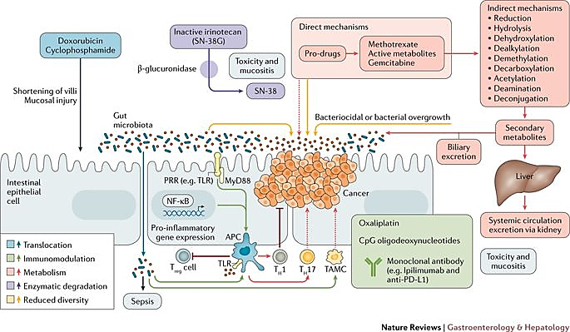
IIIB1
Interacciones Microbiota –Hospedero TIMER que modulan eficacia y toxicidad de Quimioterapia
Terapia
Mec. Indirectos
Mec. Directos
Toxicidad y
mucositis
Acortamiento
vellosidades
Lesión mucosa
Microbiota
Enterocito
Exp. genética
proinflamt.
Translocación
Inmunomodulación
Metabolitos
Degradación enz
Diversidad
reducida.
Toxicidad y
mucositis
JL. Alexander et al. Gut microbiota modulation of chemotherapy efficacy and toxicity. Nature Reviews Gastroenterology & Hepatology 2017;14:356–365.
X. Páez. Facultad Medicina. ULA 2019

Slide 29
IIIB1
Terapia
Microbiota modula eficacia y toxicidad de Quimioterapia
Crecen evidencias que microbiota modula acciones de quimioterápicos usados en cáncer y otras enfermedades
Se propone el marco mecanicista 'TIMER' para explicar cómo las bacterias influyen en efectos quimioterápicos en el hospedero: Translocación, Inmunomodulación, Metabolismo, Degradación enzimática y diversidad reducida y variación ecológica
Una serie de herramientas para manipular el microbiota están en desarrollo: modificaciones dietéticas, probióticos y bacterias sintéticamente construidas
El microbiota será central al futuro de la terapia personalizada para el cáncer
JL. Alexander et al. Gut microbiota modulation of chemotherapy efficacy and toxicity. Nature Reviews Gastroenterology & Hepatology 2017;14:356–365.
X. Páez. Facultad Medicina. ULA 2019

Slide 30
IIIB1
Terapia
Evidence is growing that the gut microbiota modulates the host response to chemotherapeutic drugs, with three main clinical outcomes: facilitation of drug efficacy; abrogation and compromise of anticancer effects; and mediation of toxicity. The implication is that gut microbiota are critical to the development of personalized cancer treatment strategies and, therefore, a greater insight into prokaryotic co-metabolism of chemotherapeutic drugs is now required. This thinking is based on evidence from human, animal and in vitro studies that gut bacteria are intimately linked to the pharmacological effects of chemotherapies (5-fluorouracil, cyclophosphamide, irinotecan, oxaliplatin, gemcitabine, methotrexate) and novel targeted immunotherapies such as anti-PD-L1 and anti-CLTA-4 therapies. The gut microbiota modulate these agents through key mechanisms, structured as the 'TIMER' mechanistic framework: Translocation, Immunomodulation, Metabolism, Enzymatic degradation, and Reduced diversity and ecological variation. The gut microbiota can now, therefore, be targeted to improve efficacy and reduce the toxicity of current chemotherapy agents. In this Review, we outline the implications of pharmacomicrobiomics in cancer therapeutics and define how the microbiota might be modified in clinical practice to improve efficacy and reduce the toxic burden of these compounds.
JL. Alexander et al. Gut microbiota modulation of chemotherapy efficacy and toxicity. Nature Reviews Gastroenterology & Hepatology 2017;14:356–365.
X. Páez. Facultad Medicina. ULA 2019

Slide 31
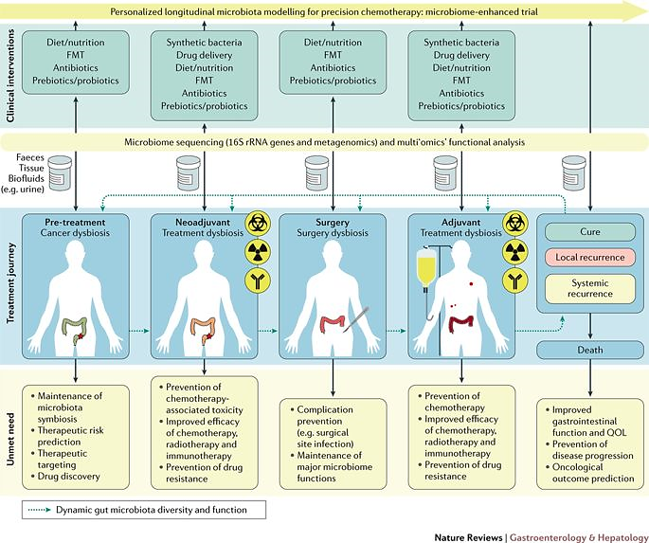
IIIB1
Un modelo para el análisis futuro y translación del oncomicrobioma para mejor tratamiento
Terapia
Interv. clínicas
Curso tratamiento
Necesidades
no satisfechas
JL. Alexander et al. Gut microbiota modulation of chemotherapy efficacy and toxicity. Nature Reviews Gastroenterology & Hepatology 2017;14:356–365.
X. Páez. Facultad Medicina. ULA 2019

Slide 32
IIIB1
Eficacia Inmunoterapia
Terapia
Efectos de Microbiota en respuestas
del hospedero a agentes terapéuticos
Microbiota modula eficacia y toxicidad de INMUNOTERAPIA
Toxicidad Inmunoterapia
C. Panebianco, A. Andriulli, V. Pazienza. Pharmacomicrobiomics: exploiting the drug-microbiota interactions in
anticancer therapies. Microbiome 2018; 6:92 https://doi.org/10.1186/s40168-018-0483-7
X. Páez. Facultad Medicina. ULA 2019

Slide 33
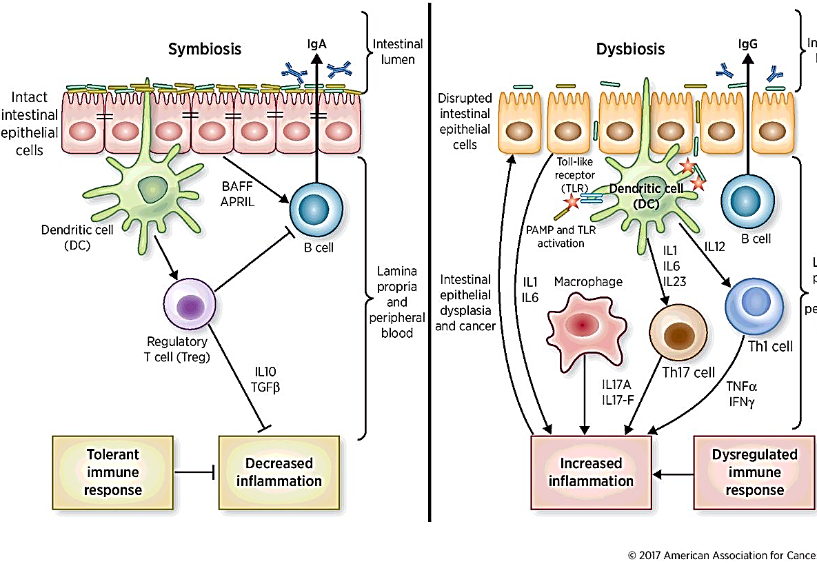
IIIB1
Microbiota modula eficacia y toxicidad de INMUNOTERAPIA
Terapia
Simbiosis
IgA
LUZ
Disbiosis
IgG
LUZ
Epitelio
intacto
Epitelio
alterado
Lámina
propia y
sangre
perif.
Lámina
propia y
sangre
periférica
Displasia
Epitelial
y cáncer
Respuesta
inmune
Tolerante
Disminución
inflamación
Aumento
inflamación
Respuesta
inmune
Disregul.
S. Thomas et al. The Host Microbiome Regulates and Maintains Human Health: A Primer and Perspective for Non-Microbiologists. Cancer Res. 2017 DOI: 10.1158/0008-5472.CAN-16-2929
X. Páez. Facultad Medicina. ULA 2019

Slide 34
IIIB1
Microbiota modula eficacia y toxicidad de INMUNOTERAPIA
Terapia
Simbiosis: Un microbiota simbiótico opera bajo una barrera intestinal functional, con proporciones mantenidas de moco, receptores de reconocimiento de patrones (PRR), péptidos antimicrobianos (AMP), e IgA secretora, lo que contiene el microbiota en la luz.
Bajo estrecho control por enterocitos, el S. immune dentro de lámina propia se hace grandemente tolerante a comensales residentes.
Cascadas de señales ocurren río abajo de TLRs que son usados por c. epiteliales para detectar microbios a través de PRR. Luego de estimulación de TLR por LPS, la proteína MYD88 es reclutada, activando la vía NF-kB, llevando a producción de proteínas antimicrobianas y CK proinflamatorias.
En intestino simbiótico, c. epiteliales son desensibilizadas por repetida exposición a LPS o son atenuadas por downregulation mediada por LPS de la kinasa 1 asociada a receptor IL1 (IRAK1), un activador de la cascada NF-kB. Exposición a LPS induce a c. epiteliales a secretar TGFβ, factor activante de c. B de la familia TNF (BAFF), y un ligando que induce proliferanción (APRIL), todo lo que promueve el desarrollo de respuestas tolerogénicas al microbiota.
CD103þ DCs apoya a Tregs a secretar IL10 y TGFβ, y juntos ellos estimulan la producción de IgA commensal específica.
S. Thomas et al. The Host Microbiome Regulates and Maintains Human Health: A Primer and Perspective for Non-Microbiologists. Cancer Res. 2017 DOI: 10.1158/0008-5472.CAN-16-2929
X. Páez. Facultad Medicina. ULA 2019

Slide 35
IIIB1
Terapia
Simbiosis
IgA
LUZ
Disbiosis
IgG
LUZ
Epitelio
intacto
Epitelio
alterado
Lámina
propia y
sangre
perif.
Lámina
propia y
sangre
periférica
Displasia
Epitelial
y cáncer
Respuesta
inmune
Tolerante
Disminución
inflamación
Aumento
inflamación
Respuesta
inmune
Disregul.
S. Thomas et al. The Host Microbiome Regulates and Maintains Human Health: A Primer and Perspective for Non-Microbiologists. Cancer Res. 2017 DOI: 10.1158/0008-5472.CAN-16-2929
X. Páez. Facultad Medicina. ULA 2019

Slide 36
IIIB1
Terapia
Disbiosis: Un estado inmunocomprometido caracterizado por colonización de patobiontes que lleva a hiperinflamación, dispalsia y tumorigénesis.
Disbiosis: exposición aumentada de diversos de patrones moleculares asociados a patógenos (PAMPs), CK proinflamatorias, restos apoptóticos, y toxinas uqe llevan a disbiosis microbiana y sobrecrecimiento de “patobiontes”, bacterias simbióticas transformadas ahora bajo condiciones patológicas.
Sobrecrecimiento de patobionte lleva a pérdida de integridad de barrera y una brecha en la barrera de c. epiteliales.
Translocación de bacterias y components bacterianos disparan el s. immune intestinal a través de activación TLR, resultando en respuestas potencialmente dañinas de c. T efectoras para eliminar las bacterias invasoras.
Finalmente, la secreción de IL1 y IL6 de c. epiteliales alimenta respuestas Th1 y Th17 por c. dendríticas y macrófagos y lleva a altos niveles de IgG commensal específico por c. B.
S. Thomas et al. The Host Microbiome Regulates and Maintains Human Health: A Primer and Perspective for Non-Microbiologists. Cancer Res. 2017 DOI: 10.1158/0008-5472.CAN-16-2929
X. Páez. Facultad Medicina. ULA 2019

Slide 37
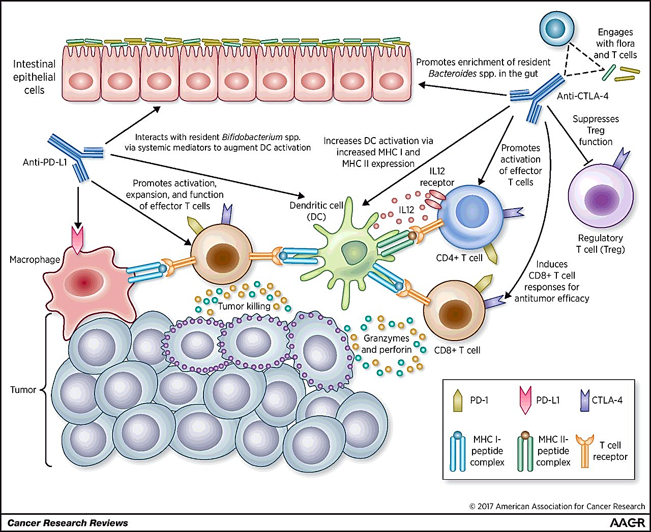
IIIB1
Microbiota modula eficacia de INMUNOTERAPIA INHIBIDORES checkpoint
Terapia
Epitelio
intestinal
Promueve enriquecimiento Bacteroides spp.
Anti-CTLA-4
Interactúa con Bifidobacterium spp.
vía mediad. sistémicos para
aumentar activación DC
Aumenta activación DC vía expresión aumentada MHCI y MHCII
Promueve
activación
c.T efectoras
Anti-PD-L1
CTLA-4
Promueve activación,
expansión y función de
c.T efectoras
IL-12R
DC
PD-L1
c.Treg
c.T CD4+
Induce
respuestas
c. T CD8+ para
eficacia antitumoral
Macrófago
Muerte
al tumor
Granzimas y perforin
c.T CD8+
Tumor
S. Thomas et al. The Host Microbiome Regulates and Maintains Human Health: A Primer and Perspective for Non-Microbiologists. Cancer Res. 2017 DOI: 10.1158/0008-5472.CAN-16-2929

Slide 38
IIIB1
Microbiota modula eficacia de Inmunoterapia con Inhibidores de checkpoints
Terapia
Inhibidores checkpoint son un tipo de inmunoterapia en investigación. Bloquean proteínas que paran el S. Inmune de atacar a c. cancerosas.
La terapia ataca a reguladores claves del S. Inmune que estimulan o inhiben sus acciones, lo que los tumores pueden usar para protegerse de ataques del S. Inmune.
Actualmente hay inhibidores de check point para atacar a las moléculas CTLA-4 y PD-L1. PD-L1 enlaza a PD-1 sobre la superficie de una c. inmune, lo que inhibe su actividad. PD-L1 tiene rol clave regulador sobre actividades de célulasT.
Parece que aumento de regulación de PD-L1 (cáncer mediado) sobre la superficie celular puede inhibir c. T que de otra forma atacarían.
Anticuerpos que enlazan a PD-L1 y por tanto bloquean la interacción pueden permitir que las c. T ataquen el tumor.
Los descubrimientos que llevaron a desarrollar estos anticuerpos inhibidores dieron el Premio Nobel de Medicina y Fisiología 2018 a James P Allison y Tasuku Honjo.
https://en.wikipedia.org/wpoint_inhibitor
X. Páez. Facultad Medicina. ULA 2019

Slide 39
IIIB1
Microbiota modula eficacia de terapia immune de check point
Terapia
El microbioma dirije la eficacia de terapia inmune checkpoint. Ambas terapias anti-CTLA-4 y anti-PD-L1 recaen sobre microbiota intestinal para eficacia de la activación inmune.
Terapia anti-PD-L1 ha mostrado basarse en preexistencia de suficiente Bifidobacterium especies, lo que se piensa aumentan respuestas vía enlace PD-L1 sobre APCs, como DCs y macrófagos.
Subsecuente enlace resulta en la prevención de señales supresivas a c. T que expresan PD-1.
Igualmente, anti-CTLA-4 indirectamente altera el microbiota y enriquece las especies Bacteroides, posiblemente por promover deterioro de la barrera intestinal vía activación de linfocitos locales.
Estas bacterias luego promueven la activación de c. dendríticas, las cuales presentan antígenos tumorales para preparar y mantener respuestas antitumorales de c. T.
Anti-CTLA-4 sostiene funciones de activación adicionales
(i) Prevenir CTLA-4 de bloquear activación de molécula coestimulatoria CD28 sobre c. T
(ii) Bloquear la función inmunosupresora c. Tregs, las que son requeridas para la deactivación de respuestas inmunes contra tumores.
S. Thomas et al. The Host Microbiome Regulates and Maintains Human Health: A Primer and Perspective for Non-Microbiologists. Cancer Res. 2017 DOI: 10.1158/0008-5472.CAN-16-2929

Slide 40
IIIB1
Eficacia Inmunoterapia
Terapia
Efectos de Microbiota en respuestas
del hospedero a agentes terapéuticos
Microbiota modula eficacia y toxicidad de INMUNOTERAPIA
Toxicidad Inmunoterapia
C. Panebianco, A. Andriulli, V. Pazienza. Pharmacomicrobiomics: exploiting the drug-microbiota interactions in
anticancer therapies. Microbiome 2018; 6:92 https://doi.org/10.1186/s40168-018-0483-7
X. Páez. Facultad Medicina. ULA 2019

Slide 41
IIIB1
Efectos de microbiota en respuestas
del hospedero a agentes terapéuticos
Terapia
Cáncer es un problema grave de salud pública y a pesar de continuos avances en terapéutica, la resistancia a drogas estándar y efectos adversos todavía representan una importante causa de falla terapéutica.
Bacterias intestinales pueden afectar la respuesta a quimio e inmunoterápicos por modular eficacia o toxicidad. Bacterias intratumorales han mostrado modular respuesta a quimioterapia.
Tratamientos anticancerosos significativamente afectan la composición del microbiota, alterando la homeostasis y exacervando el malestar del paciente.
Se revisa el rol del microbiota en mediar eficacia y toxicidad de quimio e inmunoterapia y la habilidad de esas terapias de disparar condición disbiótica que contribuye a la severidad de los efectos colaterales.
Uso de probióticos, prebióticos, simbióticos, postbióticos, y antibióticos como estrategias emergentes para manipular el microbiota a fin de mejorar resultado terapéutico o al menos asegurar a pacientes una mejor calidad de vida durante los tratamientos anticancerosos.
C. Panebianco, A. Andriulli, V. Pazienza. Pharmacomicrobiomics: exploiting the drug-microbiota interactions in anticancer therapies. Microbiome 2018; 6:92 https://doi.org/10.1186/s40168-018-0483-7
X. Páez. Facultad Medicina. ULA 2019

Slide 42
IIIB1
Probióticos
Terapia
Efectos de Microbiota en respuestas
del hospedero a agentes terapéuticos
Prebióticos
Antibióticos
Estrategias “Bióticas” para modular microbiota y el resultado de terapias anticáncer
Postbióticos
Simbióticos
C. Panebianco, A. Andriulli, V. Pazienza. Pharmacomicrobiomics: exploiting the drug-microbiota interactions in
anticancer therapies. Microbiome 2018; 6:92 https://doi.org/10.1186/s40168-018-0483-7
X. Páez. Facultad Medicina. ULA 2019

Slide 43
IIIB1
Mecanismo de acción de Metformina
Terapéutica
Metformina es un medicamento usado desde años 50 en el tratamiento de diabetes tipo II, se han propuestos varios mecanismos para explicar sus efectos hipoglicemiantes.
Según artículo reciente la metformina tiene fuerte efecto sobre el microbioma. En ratones GF tratados con heces de humanos que recibían metformina, los resultados sugieren que los efectos sensibilizantes a la insulina puede resultar de un cambio metabólico del microbioma intestinal, más que efecto directo sobre los tejidos.
Evidencia adicional para este mecanismo es el hecho que los efectos colaterales más comunes de la droga son gastrointestinales (nausea, vómito y diarrea) y que la metformina administrada en la vena porta no cambia la producción hepática de glucosa.
H. Wu, E. Esteve, V. Tremaroli, MT. Khan, R.Caesar, L.Manneras-Holm, et al. Metformin alters the gut microbiome of individuals with treatment-naive type 2 diabetes, contributing to the therapeutic effects of the drug. Nat Med. 2017.
X. Páez. Facultad Medicina. ULA 2019

Slide 44
IIIB1
Mecanismo de acción de Metformina
Terapéutica
Metformin es ampliamente usada en tratamiento Diabetes tipo II (T2D), pero su mec. Acción no se conoce bien. Evidencias reciente simplican al microbiota intestinal como sitio de acción de metformina. En estudio doble ciegoIn a double-blind study, se randomize individuos sin tratamiento y con placebo vs metformina por 4 meses y se mostró que tuvo fuerte efecto sobre el mcirobioma. Estos resultados fueron verificados en subgrupo qie cambio a metformina 6 meses luego del comienzo del ensayo clínico. Transferencia de muestras fecales (obtenidas antes y después de 4 meses de trat.) de donantes tratados con metformina a ratones GF mostraron que la tolerancia a la glucosa mejoró en ratones que recibieron microbiota alterado por metformina. Por investigar directamente interacciones metformina-microbiota en simulador intestinal, se mostró que metformina afecta vías con funciones biológicas comunes en especies de dos phyla diferentes, y muchos de los genes regulados por metformina en esas especies codificaron para metaloproteinas y trasnportadores de metales.
Estos hallazgos dan apoyo a la noción que microbiota intestinal alterado media algunos de los efectos antidiabéticos de metformina.
H. Wu, E. Esteve, V. Tremaroli, MT. Khan, R.Caesar, L.Manneras-Holm, et al. Metformin alters the gut microbiome of individuals with treatment-naive type 2 diabetes, contributing to the therapeutic effects of the drug. Nat Med. 2017.
X. Páez. Facultad Medicina. ULA 2019

Slide 45
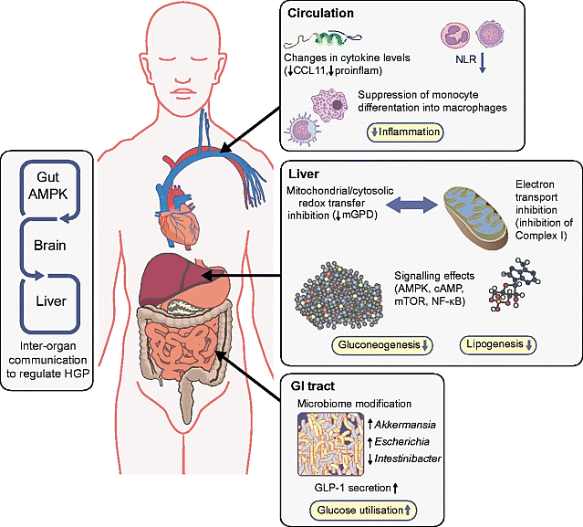
IIIB1
Mecanismo de acción de Metformina
Terapia
Circulación
Inflamación
Hígado
Gluconeogénesis
Lipogénesis
Tracto GI
HGP: producción hepática de glucosa
mTOR: mammalian target of rapamycin
Utilizac. glucosa
G. Rena, D. Grahame Hardie, ER. Pearson.The mechanisms of action of metformin. Diabetologia 2017; 60:1577–1585
X. Páez. Facultad Medicina. ULA 2019

Slide 46
IIIB1
Mecanismo de acción de Metformina
Terapéutica
Acciones sobre metabolismo e inflamación
Respuestas a metformina en sangre, hígado e intestino
En sangre, NLR está suprimido en humanos con diabetes tipo 2
CK, incluyendo quimokinas C-C motif 11 (CCL11), también están suprimidas con metformina. Sobre monocitos afecta diferenciación en macrófagos y secreción de CK proinflamatorias.
En intestino, metabolismo intestino, secreción de incretina GLP-1
y microbioma son modificados por uso de metformina. Además hay evidencia de mecanismo mediado por intestino para la acción de metformina vía comunicación cruzada intestino-cerebro-hígado, lo que indirectamente regula la salida de glucosa hepática.
En hígado, metformina disminuye lipogénesis, y gluconeogenesis, como resultado de su impacto sobre señalamiento molecular y sobre función mitocondrial.
G. Rena, D. Grahame Hardie, ER. Pearson.The mechanisms of action of metformin. Diabetologia (2017) 60:1577–1585
X. Páez. Facultad Medicina. ULA 2019

Slide 47
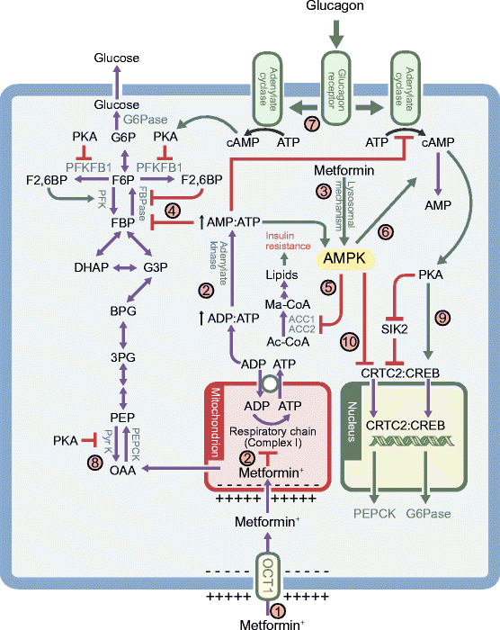
IIIB1
Mecanismo de acción de Metformina
Terapéutica
Glucagon
Glucosa
Ac-CoA: acetyl-CoA
BPG: 1,3-bisphosphoglycerate;
DHAP: dihydroxyacetone phosphate
FBP: fructose 1,6-bisphosphate
F6P: fructose 6-phosphate
G3P: glyceraldehyde 3-phosphate
G6P: glucose 6-phosphate
Ma-CoA: malonyl-CoA
OAA: oxaloacetate
PEP: phosphoenolpyruvate
3PG:3-phosphoglycerate
G. Rena, D. Grahame Hardie, ER. Pearson.The mechanisms of action of metformin. Diabetologia (2017) 60:1577–1585
Metformina
X. Páez. Facultad Medicina. ULA 2019

Slide 48
IIIB1
Terapia
Mecanismo de acción de Metformina
The multiple mechanism via which metformin affects liver metabolism. Note that the possible effect of metformin on mitochondrial glycerophosphate dehydrogenase has not been included.
Uptake of metformin into hepatocytes is catalysed by the organic cation transporter-1 (OCT1). Being positively charged, the drug accumulates in cells and, further, in the mitochondria because of the membrane potentials across the plasma membrane and the mitochondrial inner membrane.
(2) Metformin inhibits Complex I, preventing mitochondrial ATP production and, thus, increasing cytoplasmic ADP:ATP and AMP:ATP ratios (the latter by displacement of the adenylate kinase reaction); these changes
activate AMPK .
(3) Alternatively, AMPK may be activated by a lysosomal mechanism, not shown in detail here but requiring Axin and late endosomal/lysosomal adaptor, MAPK and mTOR activator 1
(LAMTOR1).
(4) Increases in AMP:ATP ratio also inhibit fructose-
1,6-bisphosphatase (FBPase), resulting in the acute inhibition of gluconeogenesis, while also inhibiting adenylate cyclase and lowering
cAMP production.
G. Rena, D. Grahame Hardie, ER. Pearson.The mechanisms of action of metformin. Diabetologia 2017; 60:1577–1585
X. Páez. Facultad Medicina. ULA 2019

Slide 49
IIIB1
Mecanismo de acción de Metformina
Terapéutica
(5) Activated AMPK phosphorylates the ACC1 and ACC2 isoforms of ACC, inhibiting fat synthesis and promoting fat oxidation instead, thus reducing hepatic lipid stores and enhancing hepatic insulin sensitivity.
6) AMPK also phosphorylates and activates the cAMP-specific 3′,5′-cyclic phosphodiesterase 4B (PDE4B), thus lowering cAMP by another mechanism.
(7) Glucagon-induced increases in cAMP activate cAMP-dependent protein kinase A (PKA),
causing a switch from glycolysis to gluconeogenesis via phosphorylation and inactivation of PFKFB1, causing a decrease in fructose-2,6- bisphosphate (F2,6BP), an allosteric activator of phosphofructokinase (PFK) and inhibitor of fructose-1,6-bisphosphatase (FBPase).
(8) PKA also phosphorylates and inactivates the liver isoform of the glycolytic enzyme pyruvate kinase (Pyr K) and
(9) phosphorylates the transcription factor cAMP response element binding protein (CREB), thus inducing transcription of the genes encoding the gluconeogenic enzymes PEPCK and G6Pase.
(10) Phosphorylation of CREB-regulated transcriptional coactivator- 2 (CRTC2) by AMPK, or by AMPK-related kinases such as salt-inducible kinase 2 (SIK2), causes CRTC2 to be retained in the cytoplasm, antagonising the effects of PKA on the transcription of PEPCK
and G6Pase. PKA inhibits SIK2 by direct phosphorylation at multiple sites.
X. Páez. Facultad Medicina. ULA 2019

Slide 50
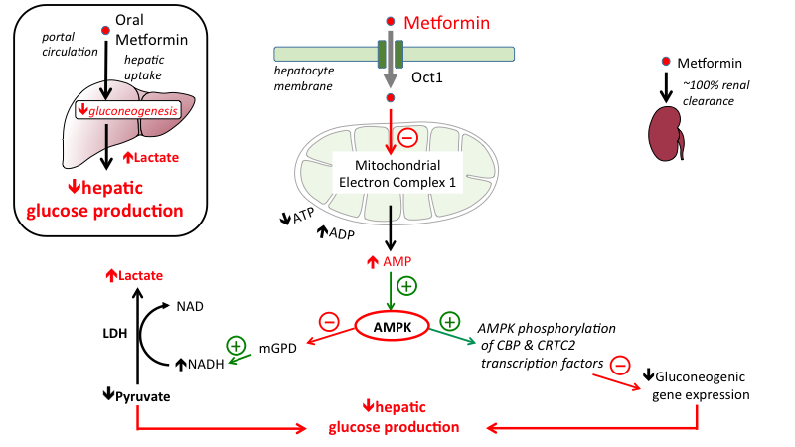
IIIB1
Mecanismo de acción de Metformina
Terapéutica
Metformina disminuye producción de glucosa hepática, disminuye absorción intestinal de glucosa y mejora la sensibilidad a la insulina por aumentar captación y utilización periférica de glucosa.
X. Páez. Facultad Medicina. ULA 2019

Slide 51
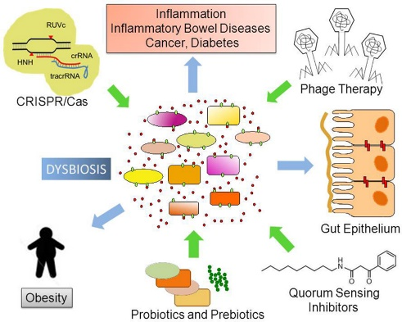
IIIB2
Inflamación
IBD
Cáncer, Diabetes
Terapias
novedosas
Disbiosis
Intestinal
Terapia fágica
CRISPR/Cas
Disbiosis
Epitelio
Intestinal
Obesidad
Inhibidores
Quorum sensing
Prebióticos y
probióticos
JE.Belizário, M. Napolitano. Human microbiomes and their roles in dysbiosis, common diseases, and novel therapeutic approaches. Frontiers in Microbiology www.frontiersin.org 1 October 2015;6:Article1050
X. Páez. Facultad Medicina. ULA 2019

Slide 52
IIIB2
Estrategias terapéuticas para controlar disbiosis
Disturbios en la comunidad ecológica de microorganismos comensales, simbióticos y patogénicos pueden favorecer la disbiosis.
Esto lleva aumento de la translocación bacteriana y/o liberación de patrones moleculares asociados a a microorganismos (MAMPs), lo que activa TLRs en diversos tipos celulares.
Actividades locales y sistémicas del sistema inmune promueven inflamación, lo que al final lleva a enfermedades crónicas.
Novedosas estrategias terapéuticas como:
Terapia con fagos
Disrupción del Quorum Sensing (percepción de quorum, regulación expresión genética en respuesta a densidad de población)
CRISPR/Cas9 herramienta biotecnológica para editar genomas bacterianos
Tienen el potencial de atacar taxa bacterianos específicos y así ayudar a reestablecer homeostasis y balance del microbioma.
JE.Belizário, M. Napolitano. Human microbiomes and their roles in dysbiosis, common diseases, and novel therapeutic approaches. Frontiers in Microbiology www.frontiersin.org 1 October 2015;6:Article1050
X. Páez. Facultad Medicina. ULA 2019

Slide 53
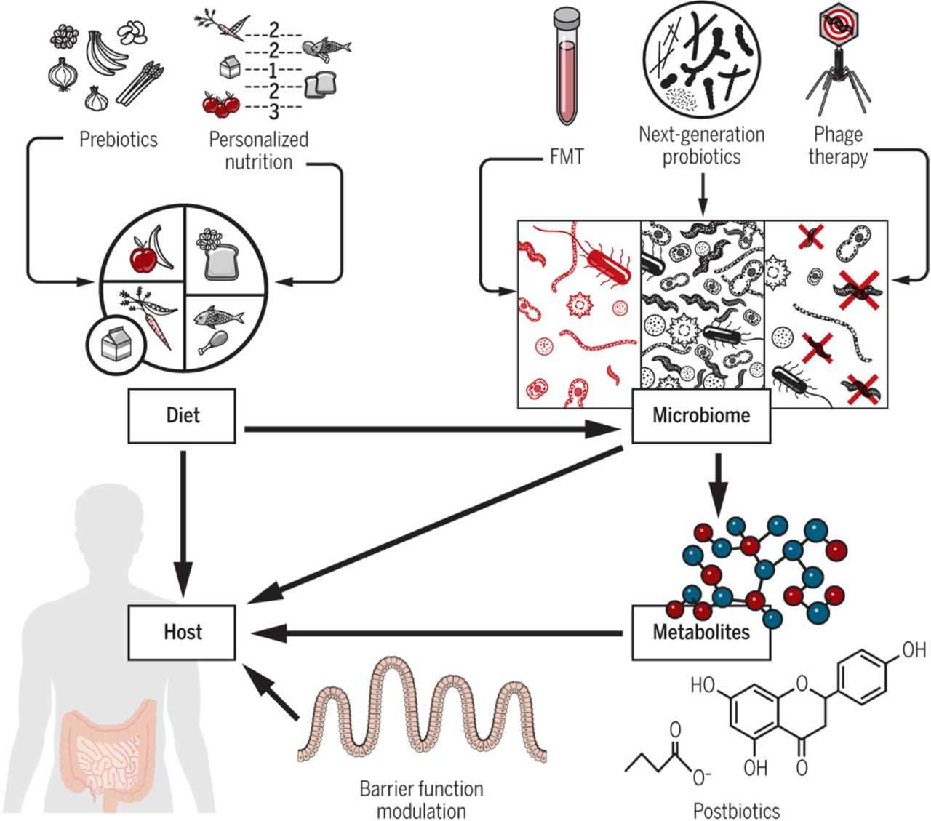
IIIB2
Terapéutica
Enfoques
terapéuticos
basados en
Microbioma
Intestinal
Nutrición
personalizada
TMF
Probióticos Next
generation
Terapia
fagos
Prebióticos
Dieta
Microbioma
Hospedero
Metabolitos
Modulación función
de barrera
Postbióticos
N. Zmora, E. Soffer, E. Elinav. Transforming medicine with the microbiome.
Science Translational Medicine 2019; 11: eaaw1815
X. Páez. Facultad Medicina. ULA 2019

Slide 54
IIIB2
Enfoques terapéuticos basados en Microbioma Intestinal
Terapia
Estos enfoques incluyen modulación del microbioma o impacto directo sobre el hospedero a través de intervención nutricional, por probióticos o dietas especializadas.
Estrategias para afectar microbioma o impacto directo al hospedero a través de suplemento de bacterias vivas o exclusion, por tratamiento con transplante miocrobiota fecal (FMT), tratamiento hecho con probióticos para el hospedero, o eliminación de miembros bacterianos del microbioma.
El hospedero y potencialmente su microbioma también pueden ser modulados por administración, reducción o actividad bloqueante de metabolitos derivados de bacterias a través de tratamiento con o inhibición de postbióticos o por manipular de la función de barrera epitelial del hospedero.
Colectivamente, estas actividades cuando se usan solas o combinadas afectarán la interfase microbioma –hospedero.
N. Zmora, E. Soffer, E. Elinav. Transforming medicine with the microbiome.
Science Translational Medicine 2019; 11: eaaw1815
X. Páez. Facultad Medicina. ULA 2019

Slide 55
IIIB2
Terapia
J. Probióticos
Estimulación de
actividad y crecimiento
H.
Prebióticos
Potencial translocación
a sitios extraintestinales
Fermentación ingredientes
comida no digerible
Mecanismos?
Estrategias
microbianas
potenciales
para mejorar
inmunidad mucosal.
Cepa dependiente
Efectividad?
K. Simbióticos
SCFAs
patógeno
A.
F. AMPs
B.
Recept.
SCFAs?
Linf.
Intra
epit
I.
C.
D.
E.
DC
Inmunoglob.
C. “T”
C. plasmática
G.
Fagocito
Ana Montalban-Arques et al. Selective manipulation of the gut microbiota improves immune status in vertebrates. Frontiers in Inmunology 2015;6: article 512
X. Páez. Facultad Medicina. ULA 2019

Slide 56
IIIB2
Estrategias microbianas potenciales para mejorar la inmunidad mucosal.
Terapia
Exclusión competitiva por sitios de enlace y translocación.
Función aumentada de barrera por revertir la permeabilidad aumentada
Respuesta aumentada de inmunoglobulina mucosal IgT/Z a antígenos enterales.
Reducción de secreción de mediadores inflamatorios.
Estimulación de funciones inmunes innatas.
Estimulación de liberación de péptidos antimicrobianos (AMPs) en la capa mucosa.
Aumentada habilidad de mediadores antiinflamatorios por regulación de c. inmunes.
Producción de aumentadores de salud metabólicos como SCFAs por prebióticos no digeribles.
Difusión de SCFAs a través de enterocitos para mejorar funciones de barrera de la mucosa.
Se ha sugerido que probióticos confieren varios beneficios de salud al hospedero. Sin embargo, sus mecanismos de acción no se conocen bien.
Simbióticos son mezcla de pre y probióticos, de modo que su modo de acción es más difícil de definir.
A. Montalban-Arques et al. Selective manipulation of the gut microbiota improves immune status in vertebrates. Frontiers in Inmunology 2015;6: article 512
X. Páez. Facultad Medicina. ULA 2019

Slide 57
IIIB2
Simbióticos
Terapia
Modulación
microbiota
Prebióticos
Probióticos
Dieta
Trat. Hospedero
Preventivo
Curativo
Efectos sobre Hospedero
Evaluación estrategias
Homeostasis
Hospedero
Disbiosis
Hospedero
Patógenos
Comensales
Carga
Microb.
Hosped.
Comensales
Patógenos
Herramientas omicas
Análisis microbioma
Modelos GF
A. Montalban-Arques et al. Selective manipulation of the gut microbiota improves immune status in vertebrates. Frontiers in Inmunology 2015;6: article 512
X. Páez. Facultad Medicina. ULA 2019

Slide 58
IIIB2
Terapia
Carga Hospedero-microbioma en salud y disbiosis
Adición en dieta de fuentes exógenas de microbios puede aumentar la salud del pez a través de un lazo positivo hospedero-microbio.
Microbios comensales podían ser modulados por administración dietética de microbios blanco, elementos no digeribles o una mezcla.
Resultado esperado debería volverse en estrategias preventivas o curativas.
El uso de pro-, pre-, y/o simbióticos se espera que restaure el estado homeostático. Evaluación de estrategia seleccionada podría ser cuantificada, modelada o disecada usando herramientas ómicas, modelos libres de gérmenes y análisis de microbioma.
A. Montalban-Arques et al. Selective manipulation of the gut microbiota improves immune status in vertebrates. Frontiers in Inmunology 2015;6: article 512
X. Páez. Facultad Medicina. ULA 2019

Slide 59
IIIC
Tratamientos
Novedosos
en algunas
enfermedades
Enf. Locales GI:
Enf. Inflamatoria Intestinal
Enf. Celíaca
Cáncer
Infección C. difficile
Enf. Sistémicas:
Enf. Metabólicas
Enf. Cardiovasculares
Enf. Neuropsiquiátricas
Otras
X. Páez. Facultad Medicina. ULA 2019

Slide 60
IIIB2
Microbiota intestinal y comensales específicos como
agentes potenciales preventivos o terapéuticos
Terapia
General
Ejemplos clínicos (azul) y preclínicos (naranja) de Terapia mediada por Microbiota
Transplante fecal
Inhibición síntesis TMA
microbiana
Bacteroides fragilis
Diversos comensales específicos
E. Coli
engineered
Suplemento probiótico
temprano en la vida
Infección
C. difficile
Atero
esclerosis
Ansiedad
Cáncer
Adiposidad
Autoinmunidad
islote
pancreático
SV. Lynch, OPedersen. The Human Intestinal Microbiome in Health and Disease. N Engl J Med 2016; 375: 2369-79
X. Páez. Facultad Medicina. ULA 2019

Slide 61
IIIB2
Terapéutica
Enf. Locales GI
IBD
IBS
Enf. Celíaca
C. Difficile
Cáncer GI
X. Páez. Facultad Medicina. ULA 2019

Slide 62
IIIB2
Terapéutica
Enf. Locales GI
IBD
X. Páez. Facultad Medicina. ULA 2019

Slide 63
IIIB2
Terapéutica
Enf. Locales GI
IBS
X. Páez. Facultad Medicina. ULA 2019

Slide 64
IIIB2
Terapéutica
Enf. Locales GI
Enf. Celíaca
X. Páez. Facultad Medicina. ULA 2019

Slide 65
IIIB2
Terapéutica
Enf. Locales GI
C. Difficile
X. Páez. Facultad Medicina. ULA 2019

Slide 66
IIIB2
Microbiota-hospedero- patógenos
Terapia
C. difficile
Sales biliares
primarias conjugadas
Glicocolato
Taurocolato
Glicoquenodesoxicolato
Tauroquenodesoxicolato
Vesícula
Manipulación del microbiota
podría conferir resistencia a
patógenos
Hígado
Pared intestino
LUZ
Microbiota
C. scindens produce
SB secundarias
y previene expansión de C. difficile en ratones
C. scindens
Taurina
SB Primarias Desconjugadas
Colato
Quenodesoxicolato
SB Secundarias
Desoxicolato
Litocolato
SB
Primarias Conjugadas
Glicina
Esporas
C. difficile
Cels. Vegetativas
C. difficile
AJ. Bäumler, V. Sperandio. Interactions between the microbiota and pathogenic bacteria in the gut. Nature 2016; 535: 85–93
Germinación
X. Páez. Facultad Medicina. ULA 2019

Slide 67
IIIB2
Terapia
C. difficile
El tratamiento antibiótico por reducir significativamente la abundancia de especies que son capaces de producir SB secundarias: desoxicolato y litocolato, causa reducción de estas SB y promueve la expansión de células vegetativas de C. difficile en el colon.
AJ. Bäumler, V. Sperandio. Interactions between the microbiota and pathogenic bacteria in the gut. Nature 2016; 535: 85–93
X. Páez. Facultad Medicina. ULA 2019

Slide 68
IIIB2
Terapia
Enf. locales
C. difficile
Transplante fecal de microbiota restaura la producción de sales biliares (SB) secundarias y por tanto previene la expansion de C. difficile.
Suplemento de la dieta con SB secundarias es de cuidado porque concentración aumentada de SB se ha relacionado con cánceres gastrointestinales.
Sin embargo, inoculación con una sola especie que produce SB secundarias: C. scindens, confiere a ratones resistencia a la expansion de C. difficile luego del tratamiento antibiótico.
Esta relevante observación abre la puerta a novedosas intervenciones precisas del microbiota con el propósito de prevenir o tratar la colitis asociada con la infección de C. difficile después de la terapia antibiótica
AJ. Bäumler, V. Sperandio. Interactions between the microbiota and pathogenic bacteria in the gut. Nature 2016; 535: 85–93
X. Páez. Facultad Medicina. ULA 2019

Slide 69
IIIB2
Terapéutica
Enf. Locales GI
Cáncer GI
X. Páez. Facultad Medicina. ULA 2019

Slide 70
IIIB2
Terapéutica
Enf. Sistémicas
Enf. Metabólicas
Enf. Cardiovasculares
Enf. Neuropsiquiátricas
Otras
X. Páez. Facultad Medicina. ULA 2019

Slide 71
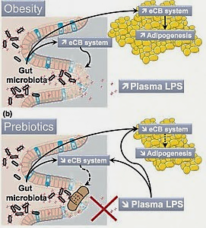
IIIB2
Obesidad
Terapia
Enf. metabólicas
Obesidad
Probióticos
,P. D. Cani. Crosstalk between the gut microbiota and the endocannabinoid system: impact on the gut barrier function and the adipose tissue. Clinical Microbiology and Infection 2012; 18: 50–53.
http://mikemutzel.com/feeling-gutsy-theres-a-lot-to-swallow/
X. Páez. Facultad Medicina. ULA 2018

Slide 72
IIIB2
Terapia
Enf. Sistémicas
Cardiovasculares

Slide 73
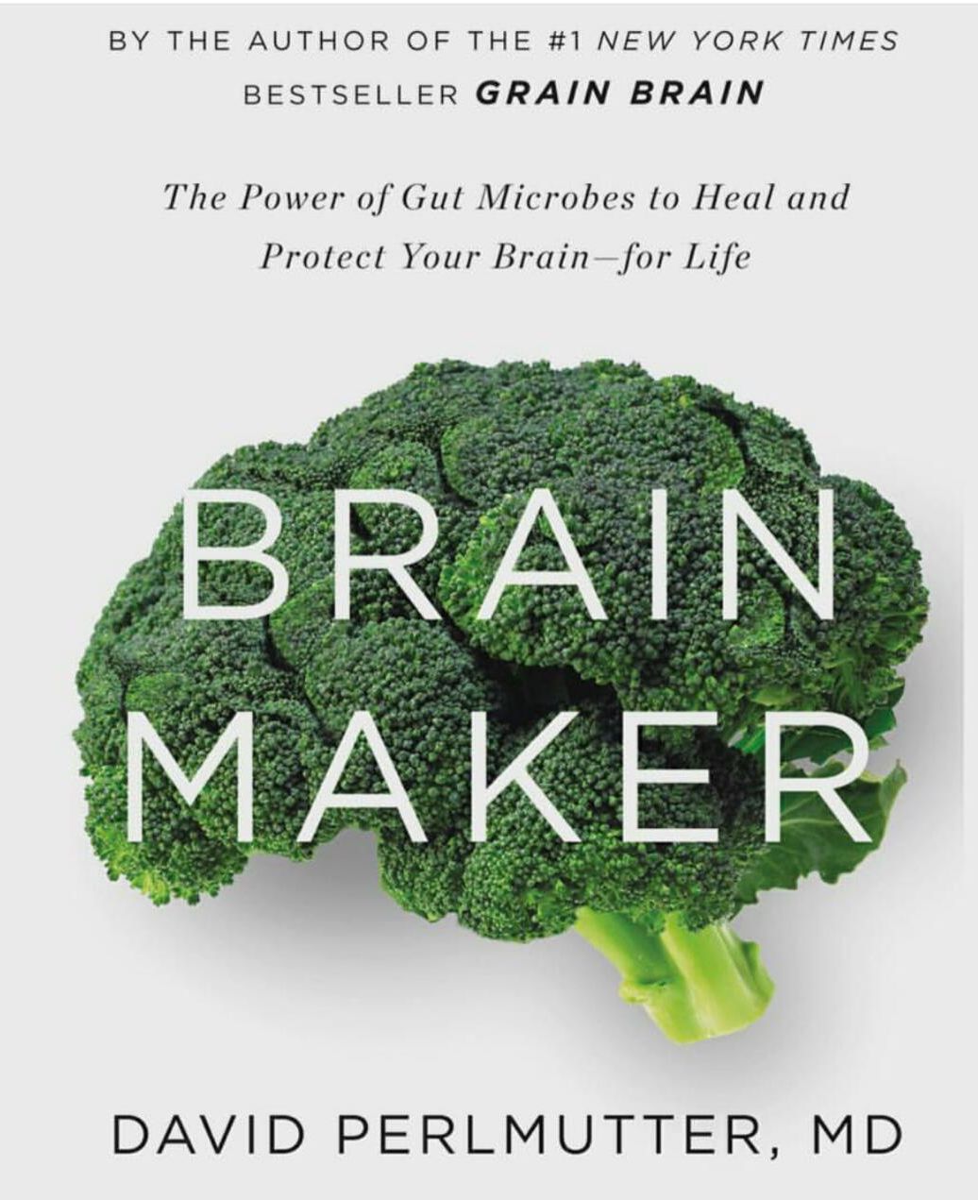
IIIB2
Terapia
Enf. Neuropsiquiátricas
Depresión
2015
X. Páez. Facultad Medicina. ULA 2019

Slide 74
IIIB2
Terapéutica
Enf. Sistémicas
Neuropsiquiátricas
Alzheimer
X. Páez. Facultad Medicina. ULA 2019

Slide 75
IIIB2
Terapéutica
Enf. Sistémicas
Neuropsiquiátricas
Autismo ASD
X. Páez. Facultad Medicina. ULA 2019

Slide 76
IIIB2
Terapéutica
Enf. Sistémicas
Neuropsiquiátricas
Depresión
X. Páez. Facultad Medicina. ULA 2019

Slide 77
IIIB2
Terapéutica
Enf. Sistémicas
Neuropsiquiáricas
Parkinson
X. Páez. Facultad Medicina. ULA 2019

Slide 78
IIIB2
Terapéutica
Enf. Sistémicas
Inmunes
Otras
X. Páez. Facultad Medicina. ULA 2019

Slide 79
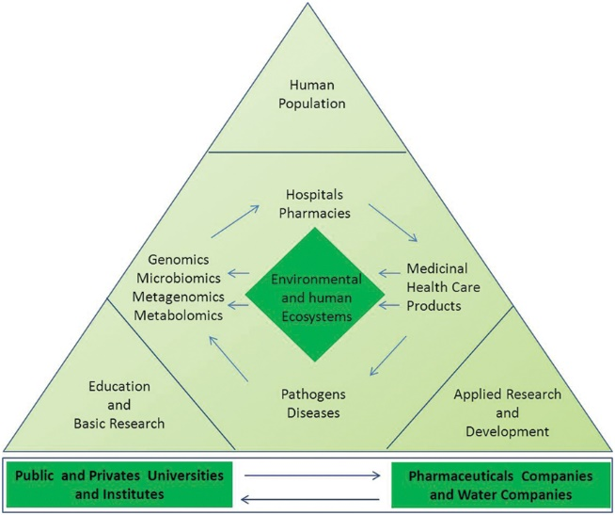
IIIB2
Terapéutica
JE.Belizário, M. Napolitano. Human microbiomes and their roles in dysbiosis, common diseases, and novel therapeutic approaches. Frontiers in Microbiology www.frontiersin.org 1 October 2015;6:Article1050
X. Páez. Facultad Medicina. ULA 2019

Slide 80
IIIB2
Acciones y estrategias moleculares buscan proteger ecosistemas microbiano humano y ambiental.
Las mediadas de variaciones ecológicas, filometagenómicas y microbianas metabólicas en los microbiomas requieren un especializado y complejo set de conocimiento.
Colaboración entre universidades, entidades de investigación, organizaciones no gubernamentales y profesionales de la industria farmacéutica son claves para evaluar impactos biológicos y farmacéuticos en los ecosistemas y dilucidar el mecanismo de acción de nuevos compuestos en el hospedero y sus microbiomas.
La utilidad de reconstrucción metagenómica funcional para directa asociación de funciones de comunidad con habitat y fenotipo de hospedero, será crítico para adecuados diseños de estudio y producción de productos farmacéuticos más verdes para una futura medicina personalizada.
Terapia
JE.Belizário, M. Napolitano. Human microbiomes and their roles in dysbiosis, common diseases, and novel therapeutic approaches. Frontiers in Microbiology www.frontiersin.org 1 October 2015;6:Article1050
X. Páez. Facultad Medicina. ULA 2019

Slide 81
IV
Conclusiones
X. Páez. Facultad Medicina. ULA 2019

Slide 82
IV
Conclusiones
Introducción
A. Definiciones, proyectos y características microbiota
B. Microbioma Intestinal
Microbiota Intestinal y Salud/Enfermedad
A. Mecanismos en Salud y Enfermedad
B. Microbioma Intest. y Enf. asociadas
Prevención y Terapéutica
A. General
B. Por Enfermedad
X. Páez. Facultad Medicina. ULA 2019

Slide 83
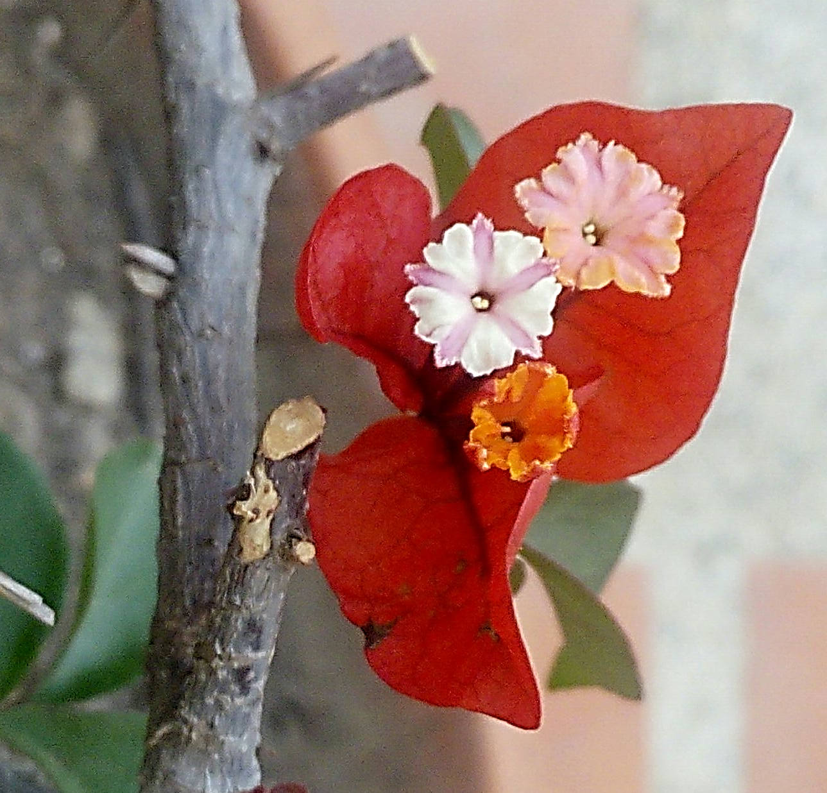
Gracias
pacap@ula.ve
X. Páez. Facultad Medicina. ULA 2019

